Slide 1


Первичная обработка и представление статистических данных
Занятие 10
23.11.2022
Практические занятия по первой дисциплине майнора «Прикладной статистический анализ»
КАБАЕВА Елена Владимировна, к.э.н., доцент
elena7296434@gmail.com @elekabaeva
2022/2023 учебный год

Slide 2
Домашнее задание №10 «МНК и нелинейные регрессионные модели». До 23.11.2022
На основании данных, подобранных для предыдущего домашнего задания (линейный регрессионный анализ) вычислить МНК-оценку.
Построить две нелинейные регрессионные модели (гиперболическая и/или степенная, и/или показательная) - на выбор. Написать полученные результаты в виде уравнения регрессии соответствующей модели.
Вычислить МНК-оценки для двух построенных в п.2 нелинейных регрессионных моделей
Сравнить результаты МНК-оценки всех построенных моделей (включая линейную). Сделать вывод о том, какая из моделей оптимальна. Обосновать.
Результаты (расчеты и графики) оформить в виде файла в формате MS Excel (для проверки должны быть доступны все формулы и функции, которые использованы, должна прослеживаться последовательность и логика расчетов
Загрузить по ссылке: https://docs.google.com/forms/d/e/1FAIpQLSfBddJ3KB5XKiuaXZitLI-SxhDVEwpqy5s4LD6TXq-Qtzstxw/viewform

Slide 3
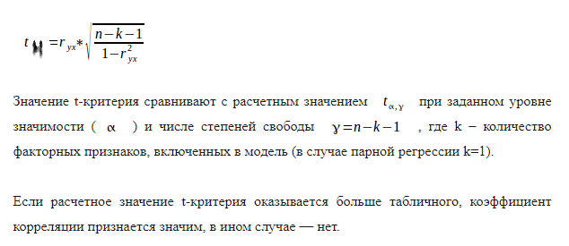
Корреляционный анализ. Проверка значимости КК
Гипотеза Но: связь между признаками Х и У отсутствует.
Гипотеза Н1: связь между признаками есть.
Для проверки гипотезы t-критерий Стьюдента при заданных:
Rxy
L (уровень значимости) =0,05
V (число степеней свободы) = n-2
t наблюдаемое сравнивается с t критическим
Математико-статистические таблицы: https://docs.google.com/document/d/17-MRyhmovzDaGOz6qavIwCCN6vNzcMvD/edit?usp=sharing&ouid=107551176737749980647&rtpof=true&sd=true
Важно для модульной работы

Slide 4
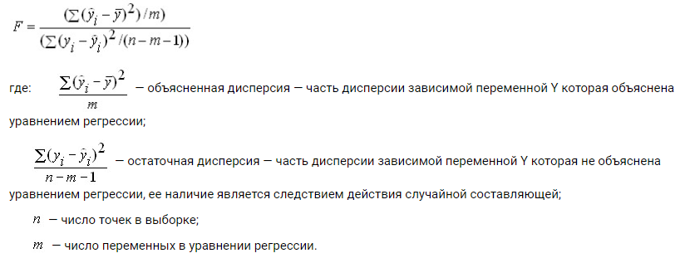
Регрессионный анализ. Проверка значимости уравнения регрессии в целом. Шаг 1 из 2
Если значимо, то переход на следующий шаг
F-критерий Фишера
F-критерий Фишера (таблица 4 – Распределение Фишера-Снедекора F-распределение):
https://docs.google.com/document/d/17-MRyhmovzDaGOz6qavIwCCN6vNzcMvD/edit

Slide 5
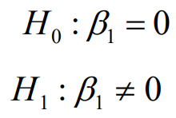

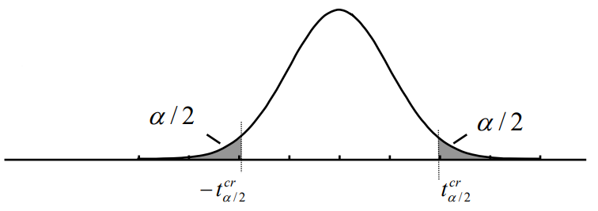
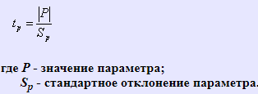
Регрессионный анализ. Проверка значимости коэффициента уравнения регрессии. Шаг 2 из 2
!
Гипотеза Но: коэффициент регрессии Bj не значим.
Гипотеза Н1: коэффициент регрессии Bj значим.
Для проверки гипотезы t-критерий Стьюдента при заданных:
L (уровень значимости) ~0,05
V (число степеней свободы) = n-k-1 (n-2)
t наблюдаемое (расчетное) сравнивается с t критическим
(если tн>tкр, то Но отвергается c вероятностью ошибки 0,05)
Математико-статистические таблицы: https://docs.google.com/document/d/17-MRyhmovzDaGOz6qavIwCCN6vNzcMvD/edit?usp=sharing&ouid=107551176737749980647&rtpof=true&sd=true
Ho
Ho
Важно для модульной работы. Если к-т оказался статистически не значим, велика вероятность того, что ее влияние на У отсутствует (с вероятностью ошибки)

Slide 6
Работа на индивидуальных вкладках: проверка статистических гипотез
Проверить значимость коэффициента корреляции.
Проверить значимость уравнения регрессии.
Проверить значимость коэффициента уравнения регрессии.
Алгоритм и результат работы:
Сформулированные гипотезы Но и Н1.
Расчетное значение критерия, с указанием числа степеней свободы
Табличное значение критерия
Сравнение расчетного и табличного значений критериев
Вывод о принятии/отклонении гипотезы

Slide 7
Другие показатели взаимосвязи (коэффициенты корреляции)
Показатели |  | Обозначение | Особенности
Ранговые коэффициенты корреляции | Спирмена | ρ | Количественные и качественные признаки, основан на их ранжировании
 | Кенделла | τ
Коэффициент Ассоциации |  | К_{А} | Качественные альтернативные признаки, в формате таблицы «четырех полей»
Коэффициент контингенции |  | К_{К}
Коэффициенты взаимной сопряженности | Пирсона | С | Альтернативные признаки – при любом числе вариантов значений признака
 | Чупрова | К
Границы изменения:
-1 ←→ +1
0 ←→ +1

Slide 8
1из 3. Коэффициенты парной ранговой корреляции Спирмена и Кенделла
К-т Спирмена
К-т Кенделла
Алгоритм:
Присвоить ранги признаку Х и признаку У.
Ранжировать по Х и против ранга Х записать соответствующий ему ранг У.
Определить «R+»: сумму чисел, вычисленных для каждого ранга как число последующих рангов, меньших по своей величине, чем взятый ранг.
Определить «R-»: сумму чисел, вычисленных для каждого ранга признака как число последующих рангов, больших по своей величине, чем взятый ранг (эти числа берутся со знаком «минус»).
Применить формулу расчета коэффициента корреляции Кенделла
Алгоритм:
Сопоставить каждому признаку его порядковый номер (ранг) по возрастанию или по убыванию значений.
Определить разности рангов для каждой пары сопоставляемых значений.
Возвести в квадрат каждую разность, затем просуммировать полученные результаты.
Вычислить коэффициент корреляции Спирмена по формуле

Slide 9
Видеосюжеты в помощь
Проверка значимости КК Спирмена
Н_{о}: КК не значим (=0)
Н₁: КК значим (≠0)
https://youtu.be/jSvGOLFz6YU
https://www.youtube.com/watch?v=2MaWgJutgPQ
https://www.youtube.com/watch?v=2e6EStpZwIU
https://www.youtube.com/watch?v=8aj-VKbgmtI
T_{кр}= t (α; υ = n-2)*√(1-ρ²)/(n-2)
https://www.youtube.com/watch?v=Vbt0nAuklng
https://www.youtube.com/watch?v=2MaWgJutgPQ
если |ρ| > T_{кр}, то Н_{о} отвергается
https://ru.coursera.org/lecture/statisticheskikh-vzaimosvyazey/3-3a-koeffitsiienty-ranghovoi-korrieliatsii-4JdpU
https://ru.coursera.org/lecture/statisticheskikh-vzaimosvyazey/3-4-provierka-znachimosti-koeffitsiientov-korrieliatsii-fuDR1

Slide 10
2из3. Сила связи: коэффициенты ассоциации и контингенции
II I | II’ | II’’ | Сумма показателей по строкам
I’ | a | b | a + b
I’’ | c | d | c + d
Сумма показателей по столбцам | a + c | b + d | n
Таблица «четырех полей»
(если хотя бы один из четырех показателей в таблице отсутствует, то применяется коэффициент контингенции)
Признак 1 / Признак 2 | есть | нет | всего
есть | а | b | a+b
нет | c | d | c+d
всего | a+c | b+d | a+b+c+d

Slide 11
2из3. Коэффициенты ассоциации и контингенции
https://einsteins.ru/subjects/statistika/teoriya-statistika/koefficient-associacii-i-kontingencii
http://univer-nn.ru/zadachi-po-statistike-primeri/koefficienty-associacii-i-kontingencii/

Slide 12
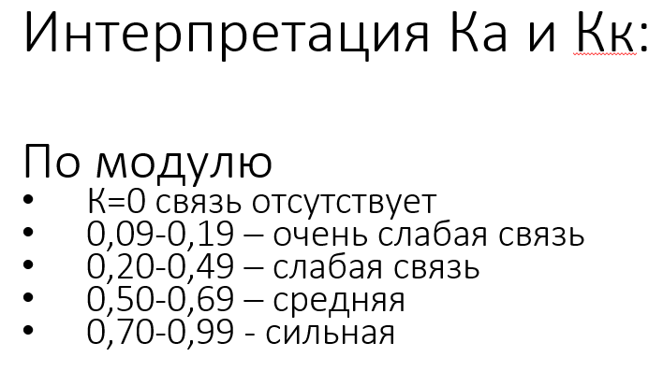
Ка = 17*25 – 36*65 / 17*25 + 36*65 = -0,693
Пример:
Определить зависимость ставки налога от объема налоговых поступлений в бюджет (кол-во компаний)
Ставка налога | Налоговые поступления |  | Итого
 | сокращаются | увеличиваются
снижается | 17 | 65 | 82
увеличивается | 36 | 25 | 61
ИТОГО | 53 | 90 | 143
Кк = 17*25 – 36*65 / V(17+36) *(17+65)*(65+25)*(36+25) = -0,39
Обратная связь средней степени

Slide 13
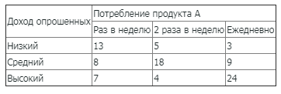
3из3. Коэффициенты взаимной сопряженности (Пирсона и Чупрова)
пол | Удовлетворенность перспективами должностного роста
 | доволен | не доволен | затрудняюсь ответить
Ж | 4 | 8 | 3
М | 12 | 6 | 2
полив | урожайность
 | высокая | средняя | низкая | ∑
Обильный | 80 | 30 | 35 | 145
Средний | 72 | 36 | 67 | 175
Слабый | 40 | 50 | 90 | 180
∑ | 192 | 116 | 192 | 500
Есть два взаимосвязанных признака.
Хотя бы по одному из них выделяется более двух групп (градаций)

Slide 14

1из3. Коэффициенты взаимной сопряженности (Пирсона и Чупрова)
Коэффициент Пирсона
Коэффициент Чупрова
наблюдаемые частоты (f0) или частоты 1-го распределения
ожидаемые частоты (fe) или частоты 2-го распределения
Оба коэффициента изменяются от 0 до 1.
При значении C1 и C2 ≥ 0,3 можно говорить о наличии связи между признаками.
< 0,3 – связь практически отсутствует.
Если C1 > 0,3, а C2 < 0,3, то ориентируемся на значение коэффициента Чупрова, т.к. он учитывает размерность таблицы и более точен (обычно значение C1 оказывается больше ).
Для вторичных, сгруппированных данных:

Slide 15
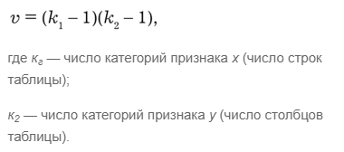
1из3. Коэффициенты взаимной сопряженности (Пирсона и Чупрова)
Гипотеза Но: нет зависимости между показателями (Н1: есть зависимость)
Критерий Хи-квадрат
Уровень значимости 0,05
Число степеней свободы

Slide 16
Пример исходных данных
Получено выборочное распределение отношения респондентов к покупке товара «А» в зависимости от пола. Результаты приведены в таблице:
 | мужчина | женщины | n_{i*}
купили | 35 | 15 | 50
не купили | 10 | 30 | 40
n_{*j} | 45 | 45 | 90

Slide 17

Коэффициент Фехнера («коэффициент корреляции знаков»)
Определяются отклонения индивидуальных значений Х и У от соответствующих средних.
Определяется количество совпадений знаков (n_{a}) и несовпадений (n_{b}).
Формула:
4. Изменяется от -1 до +1
В большей степени дает представление о наличии и направлении связи, чем о тесноте связи

Slide 18
Задания
Задание 1. Две группы экспертов проанализировали 12 проектов с точки зрения их эффективности. Установите – согласованы ли мнения экспертов, используя:
1.1. Коэффициент ранговой корреляции Спирмена
1.2. Коэффициент ранговой корреляции Кенделла
1.3. Коэффициент «корреляции знаков» Фехнера
Задание 2. Данные опроса об удовлетворенности мужчин и женщин перспективами карьерного и профессионального роста. Установите – есть ли статистически значимая связь, используя:
2.1. Коэффициент ассоциации
2.2. Коэффициент контингенции
2.3. Коэффициент взаимной сопряженности Спирмена
2.4. Коэффициент взаимной сопряженности Кенделла
Исходные данные здесь: https://docs.google.com/document/d/1FiN6YJ3l2K3Ngt8b_0zHUnSyOl5k5M2dfqhFdgWqWeY/edit

Slide 19
Домашнее задание 11 «Показатели взаимосвязи» (до ? 30.11 или до 07.12.2022):
Подобрать исходные данные
На основании самостоятельно подобранных данных в открытых источниках, вычислить в MS Excel: 1.1. Ранговый коэффициент корреляции Спирмена, ранговый коэффициент корреляции Кенделла, сравнить полученные значения, сделать выводы.
1.2. Коэффициент Ассоциации и коэффициент Контингенции. Сравнить полученные значения, сделать выводы *)
1.3. Коэффициент взаимной сопряженности Пирсона и коэффициент взаимной сопряженности Чупрова. Сравнить полученные значения, сделать выводы *)
Результаты расчетов оформить в виде файла в формате MS Excel (для проверки должны быть доступны все формулы и функции, которые использованы, должна прослеживаться последовательность и логика расчетов).
Загрузить по ссылке: https://docs.google.com/forms/d/e/1FAIpQLSe8SWBlOP8dooI_x0MXIzOkaOtSmXOw3DLyuvPB1Ay6O6qUBw/viewform
*) Массив данных для расчета показателей в п.1.2. и п.1.3. может быть идентичным.

